Slide 1

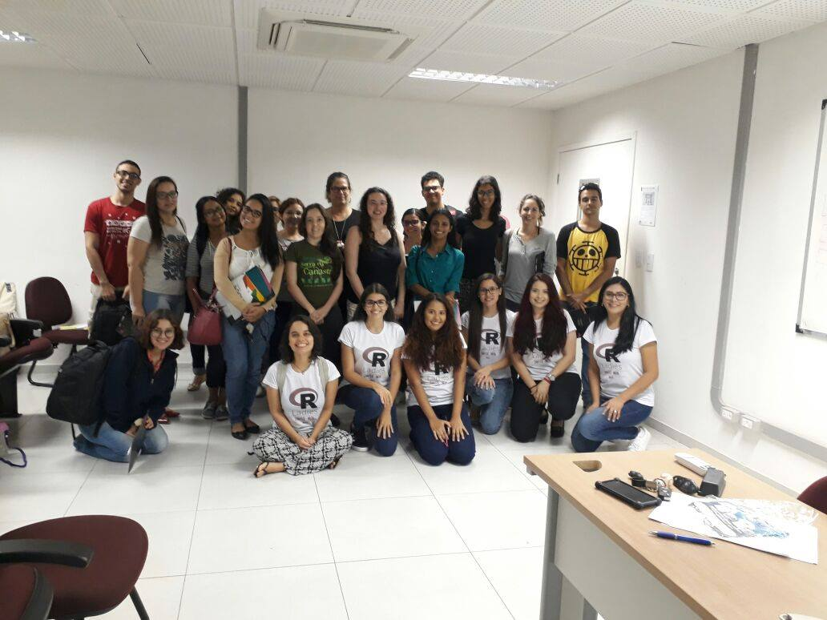
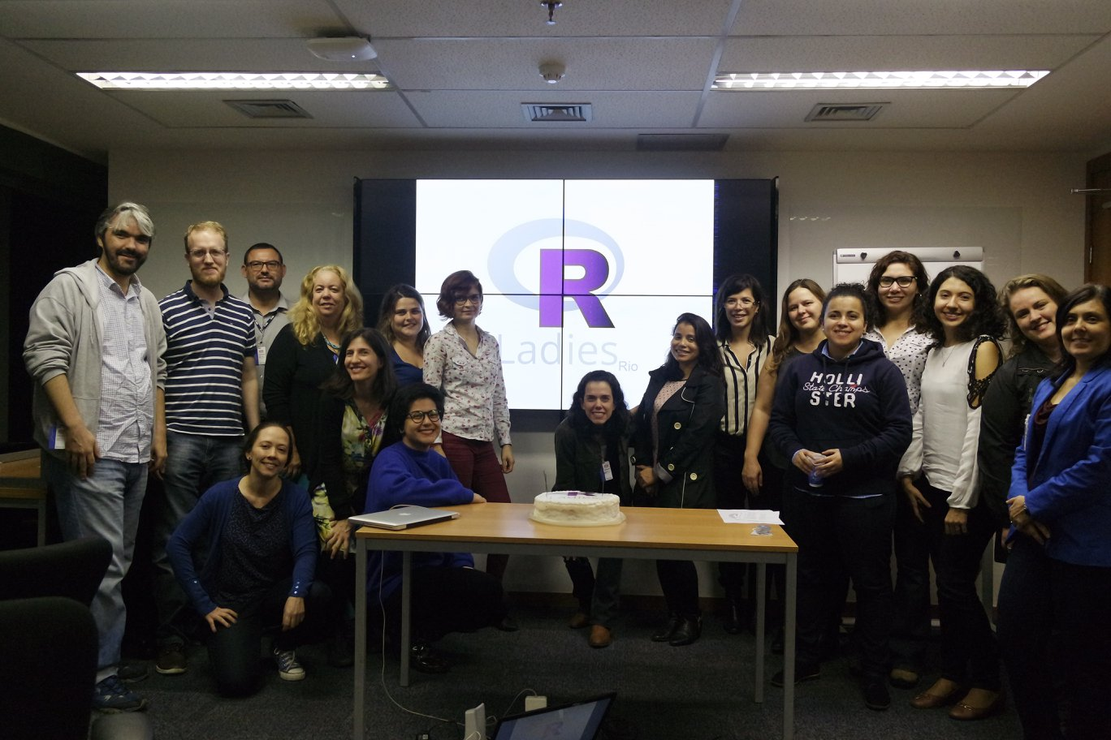
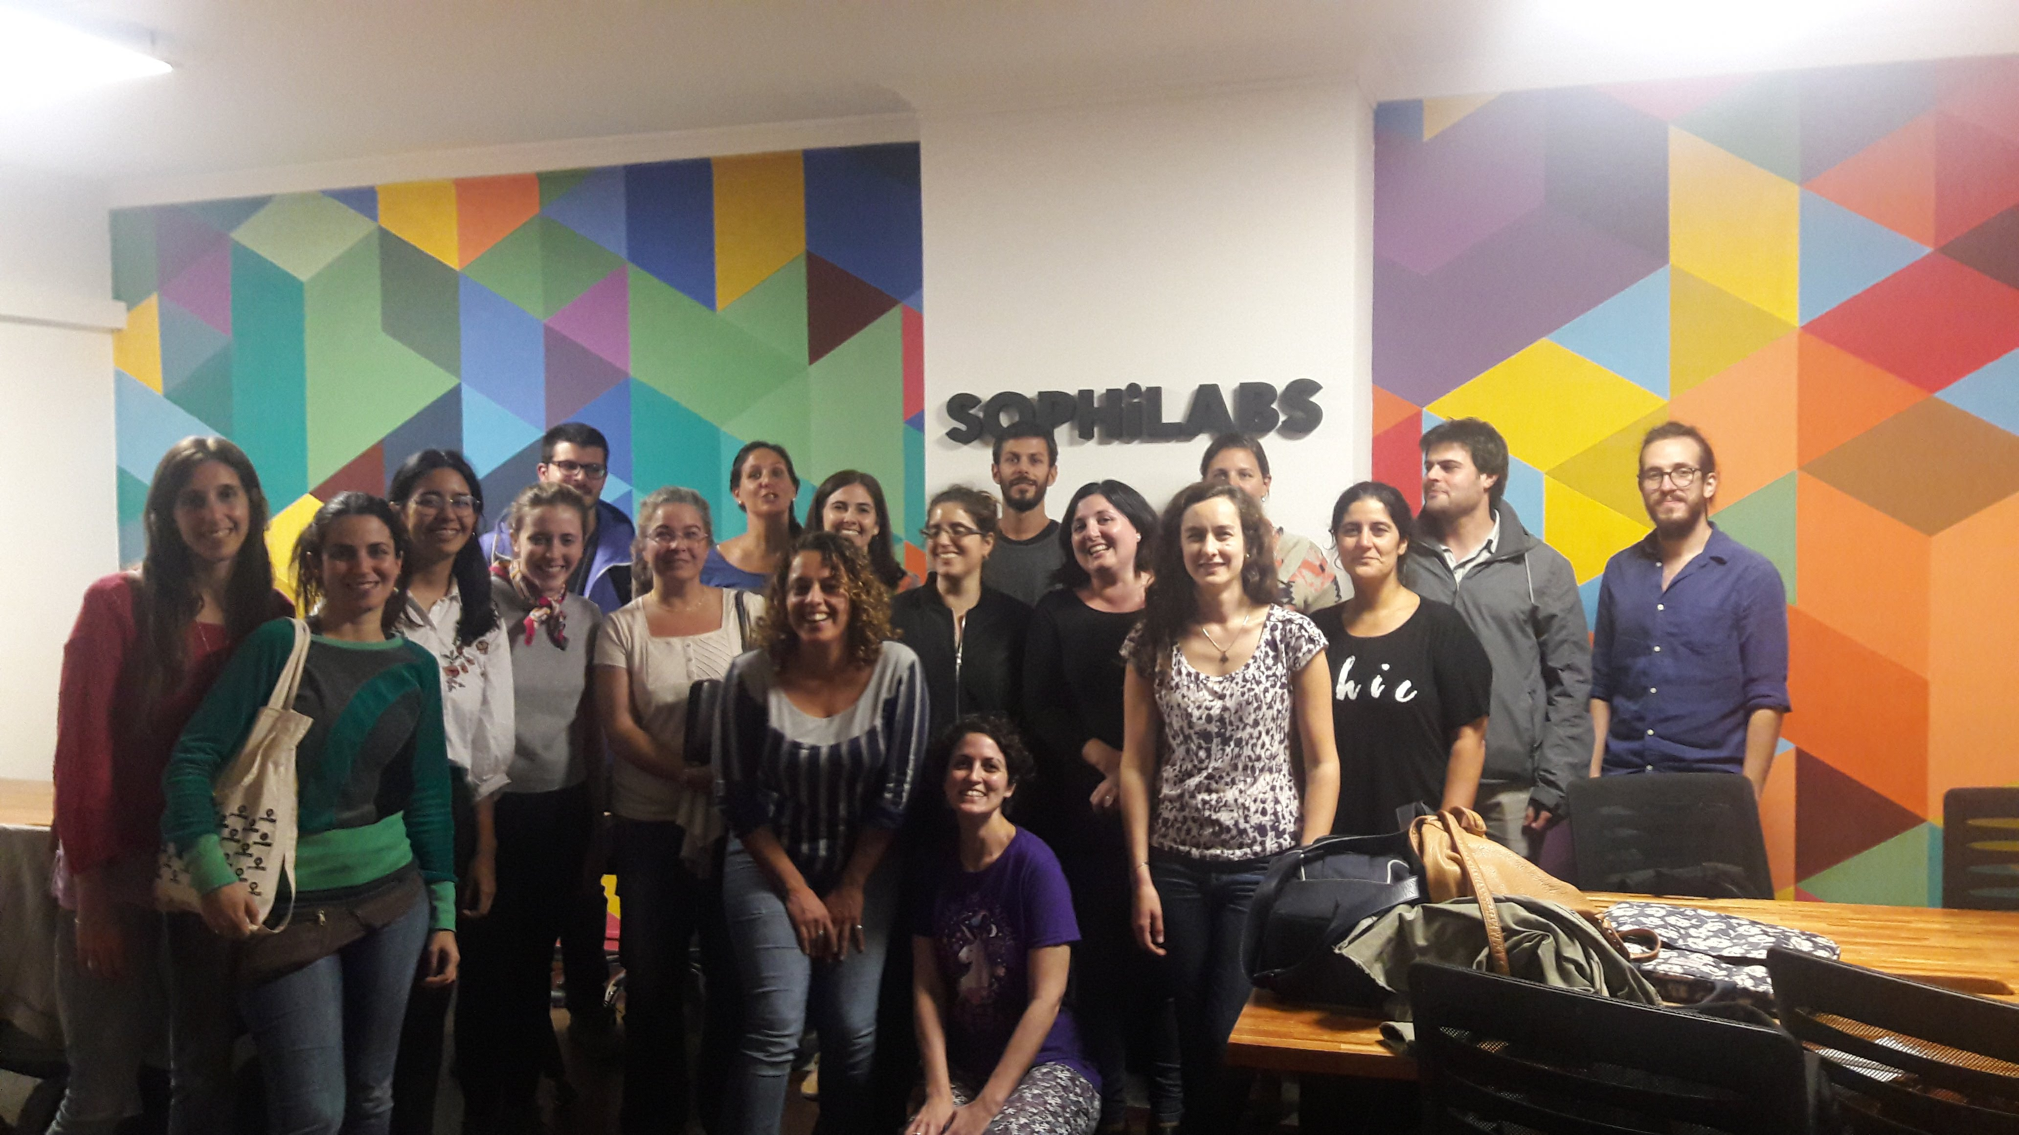
library(dplyr)
library(magrittr)
rladies_global %>% filter(city == ‘Santa Fe')
Ladies Santa Fe
E
C
R
E
O

Slide 2
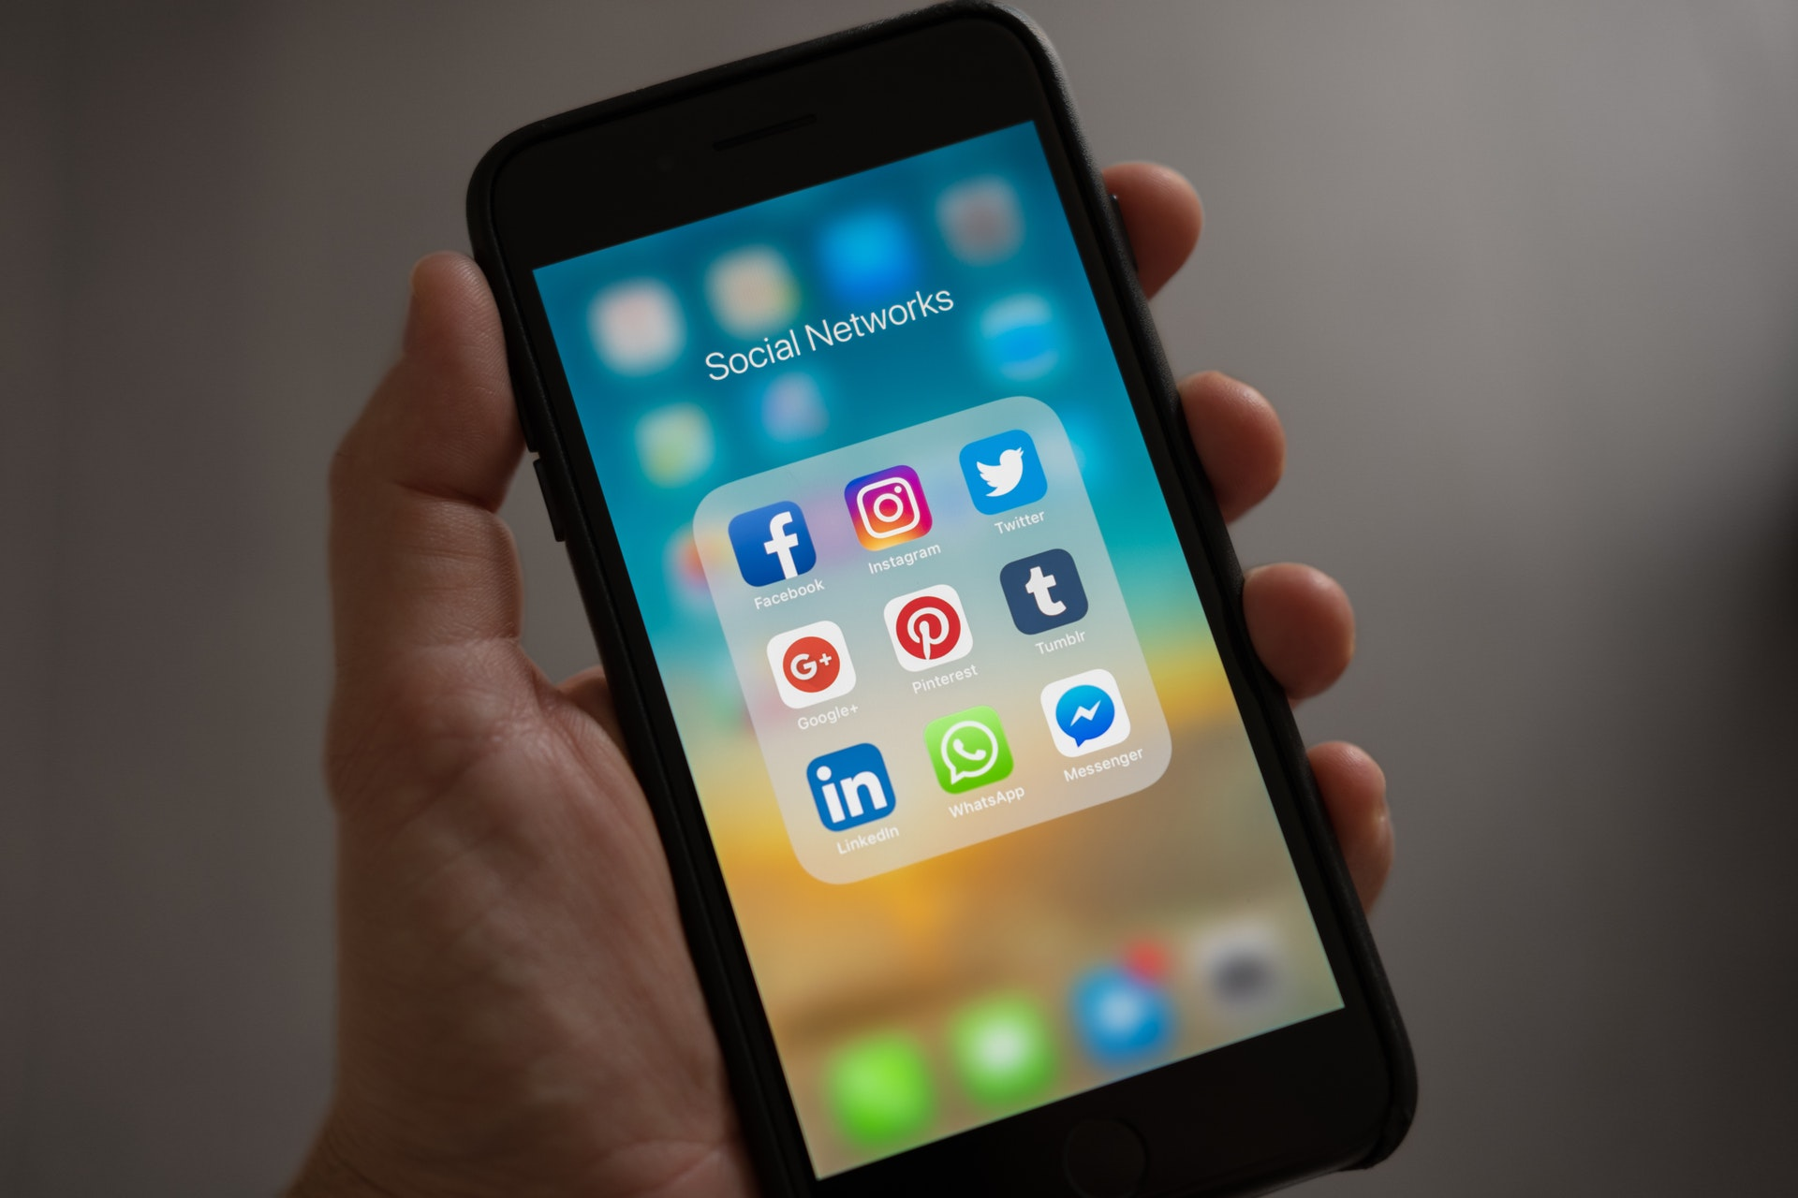
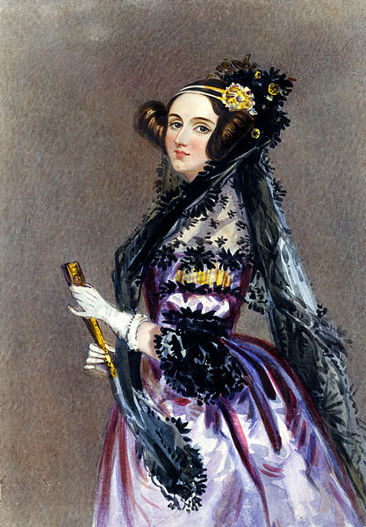

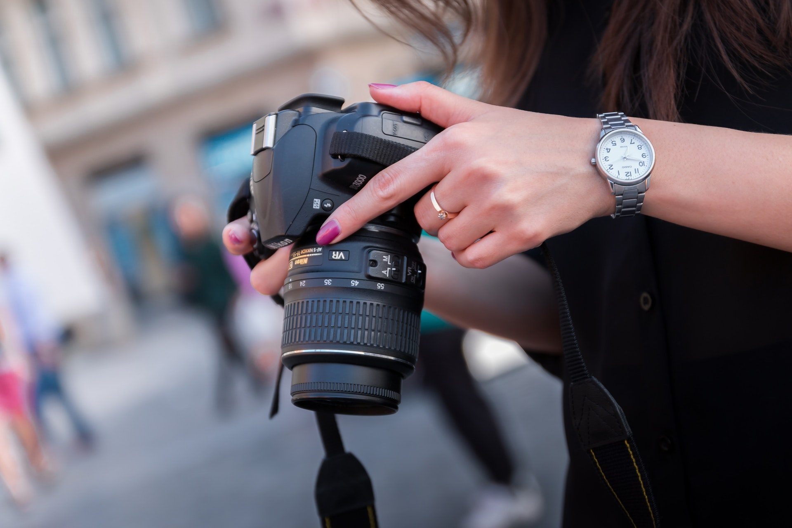
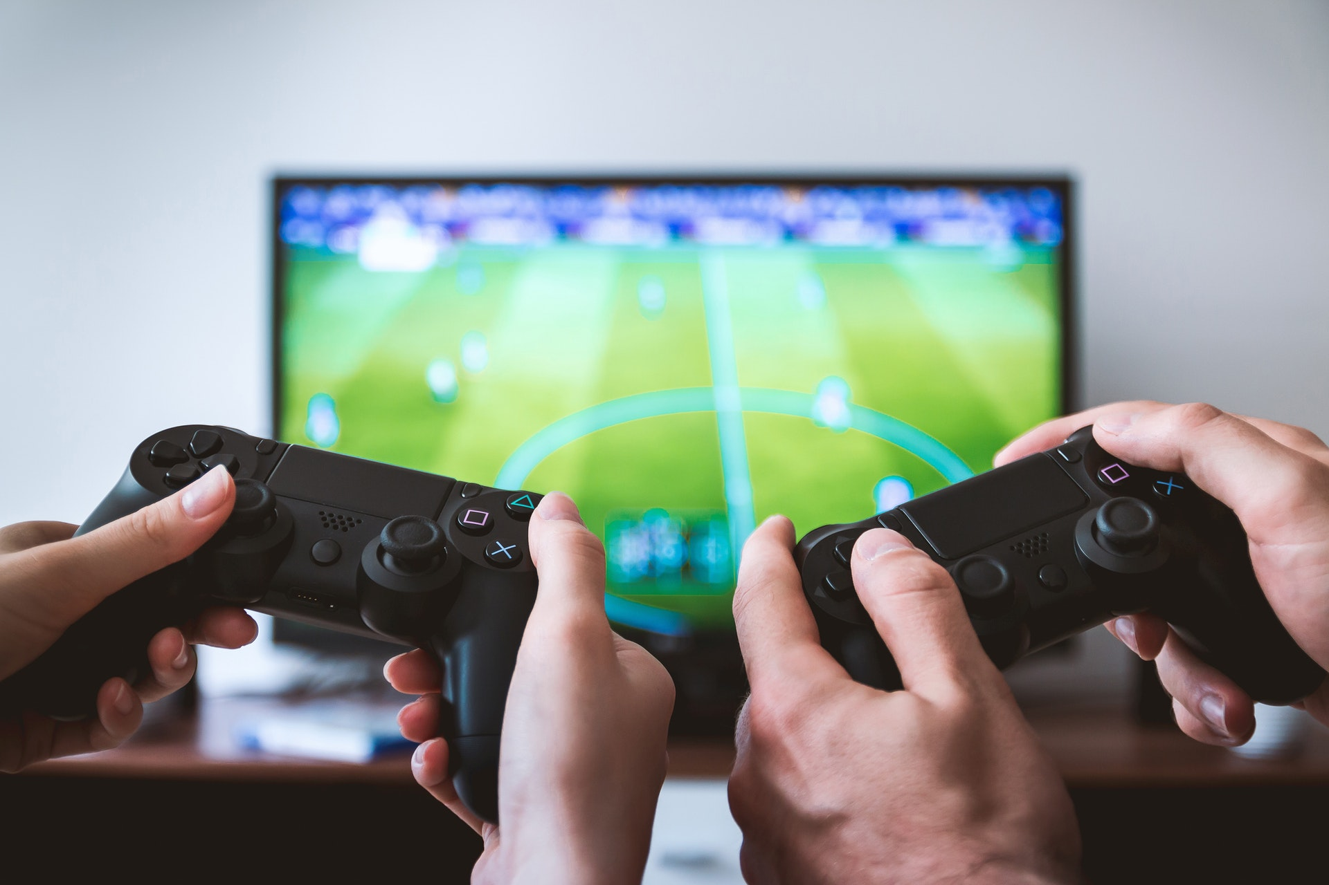
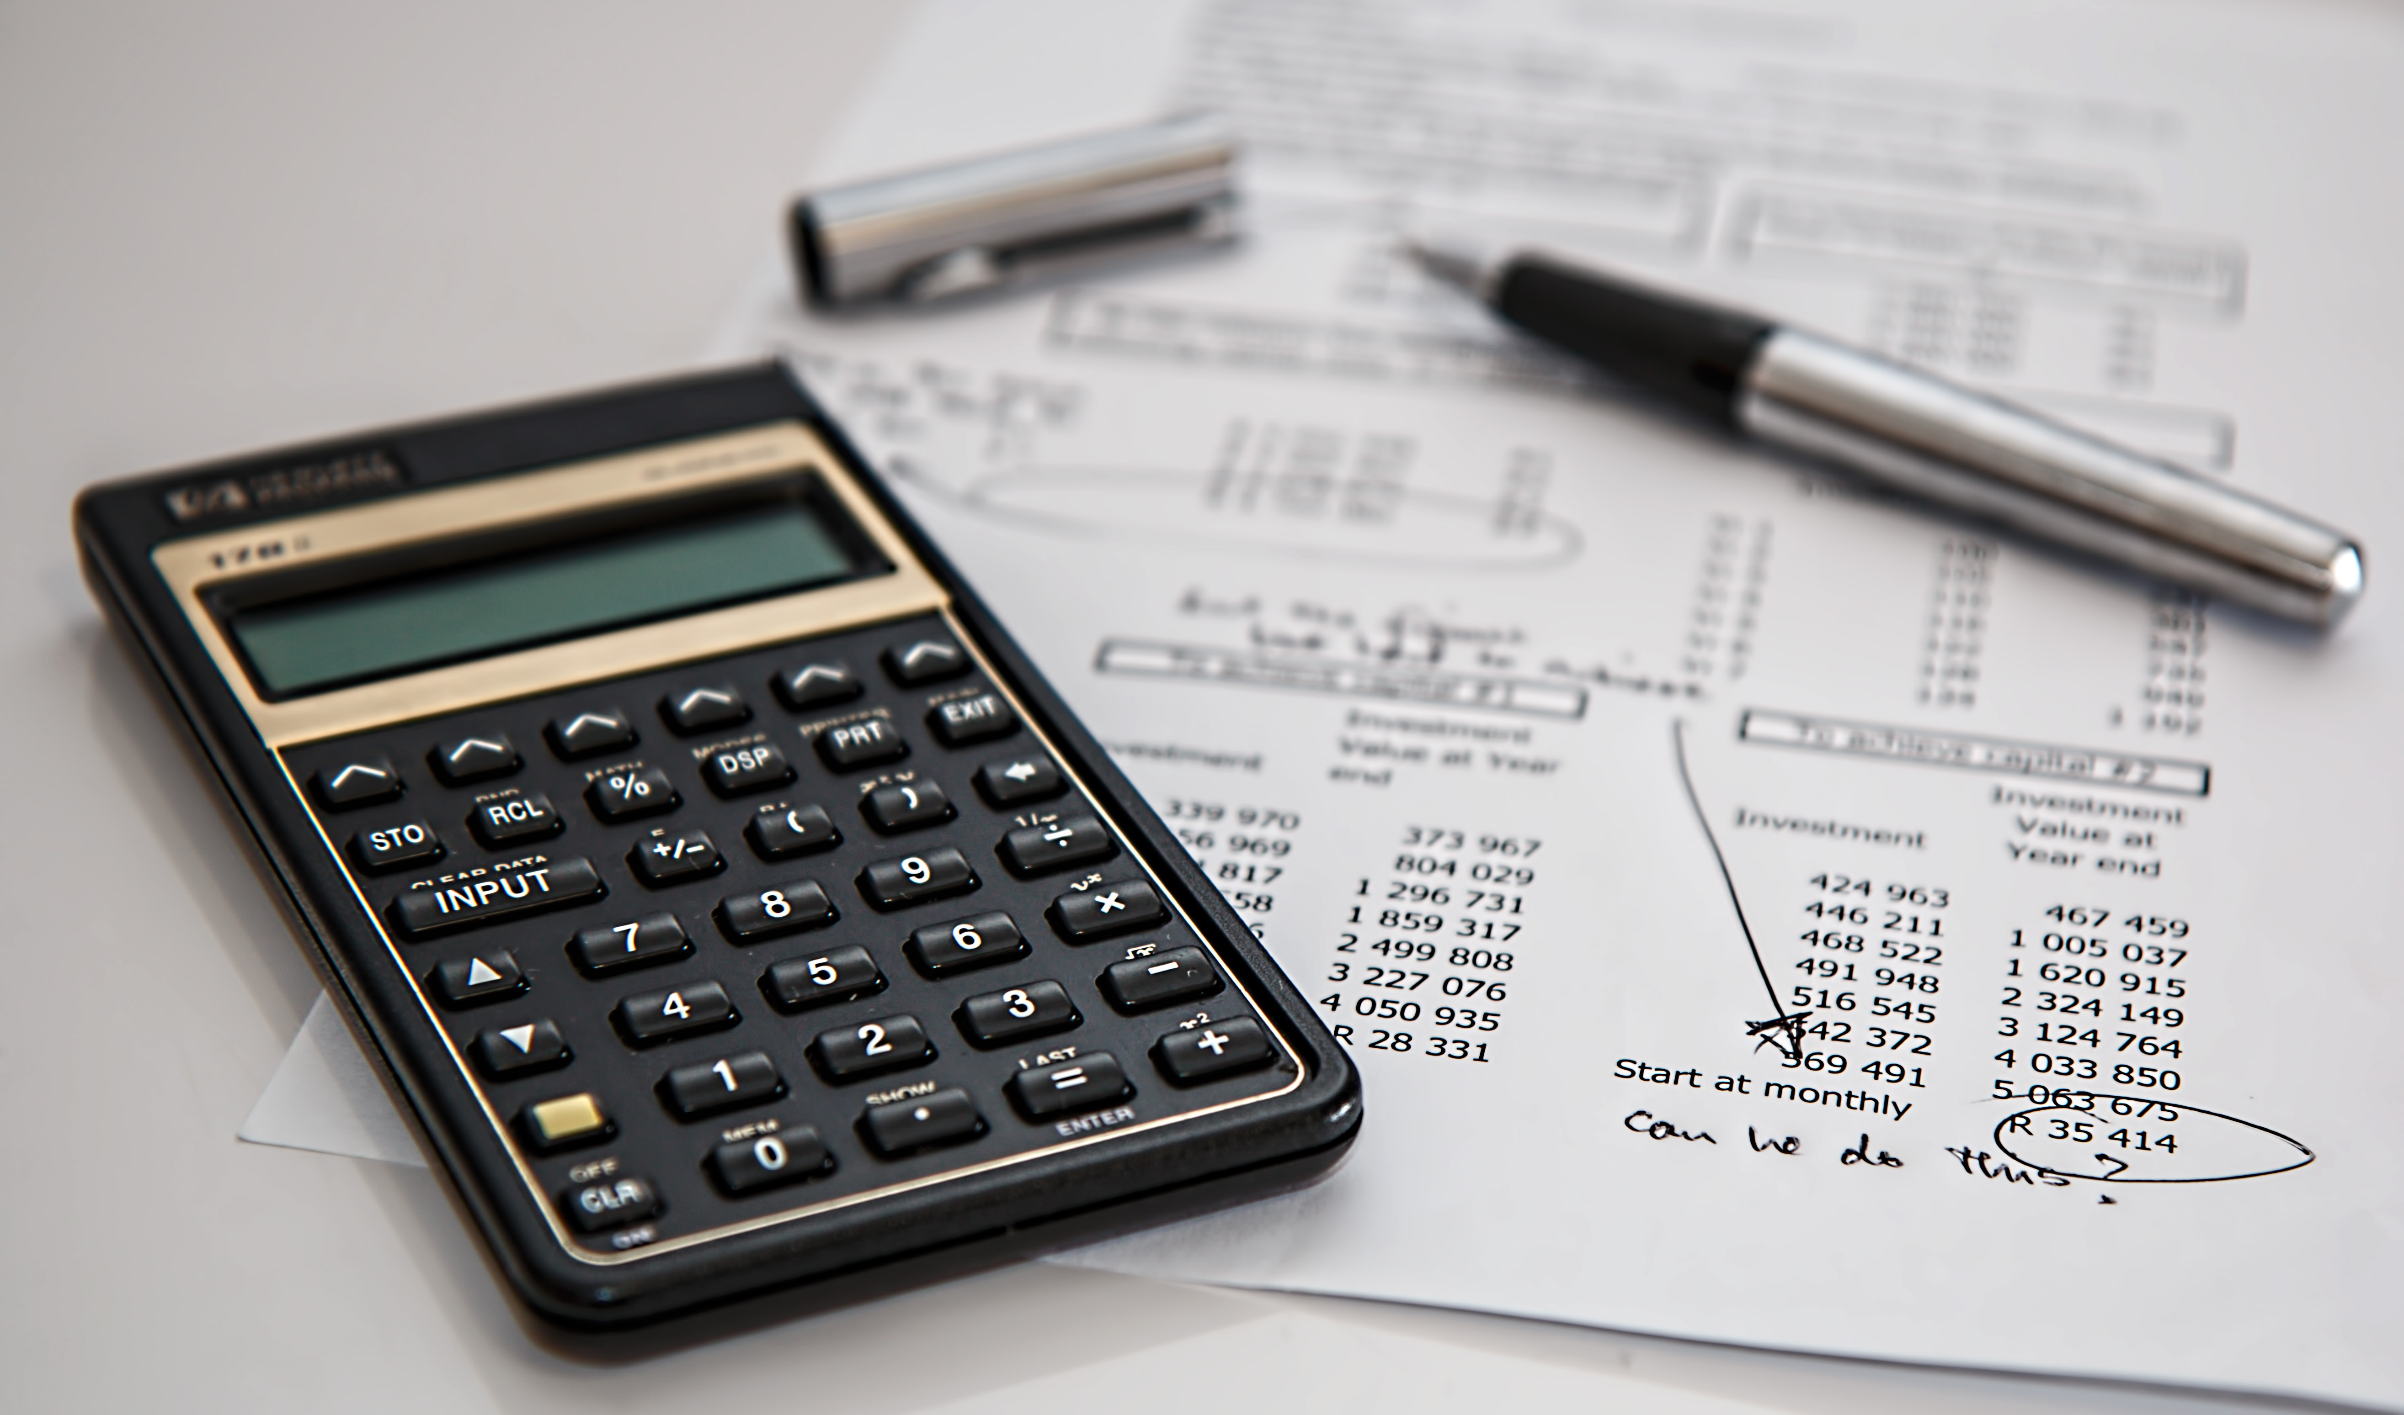
¿Has usado algo de esto?
1815-1852
Ada King, Condesa de Lovelace
Primer Programadora
Generó los primeros algoritmos

Slide 3
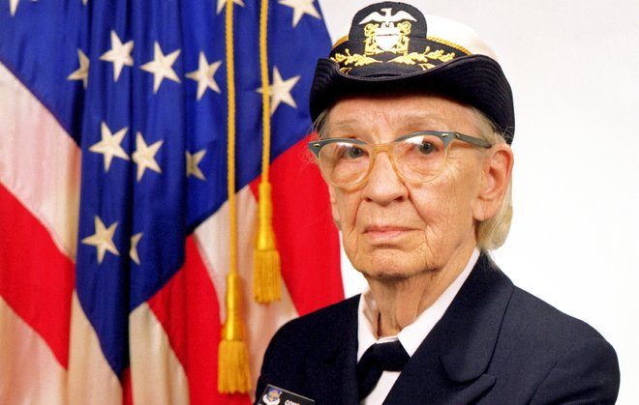
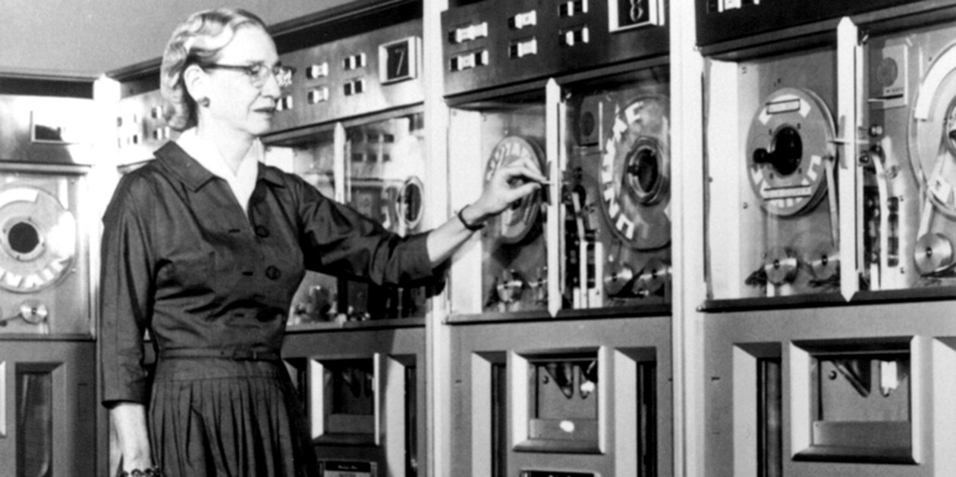
Almirante Grace Hopper
Inventó el Primer Compilador
Lenguajes independientes de las computadoras
1906 - 1992
“La frase más peligrosa de cualquier idioma, es ‘siempre se hizo así’” – Grace Hopper

Slide 4
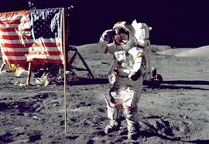
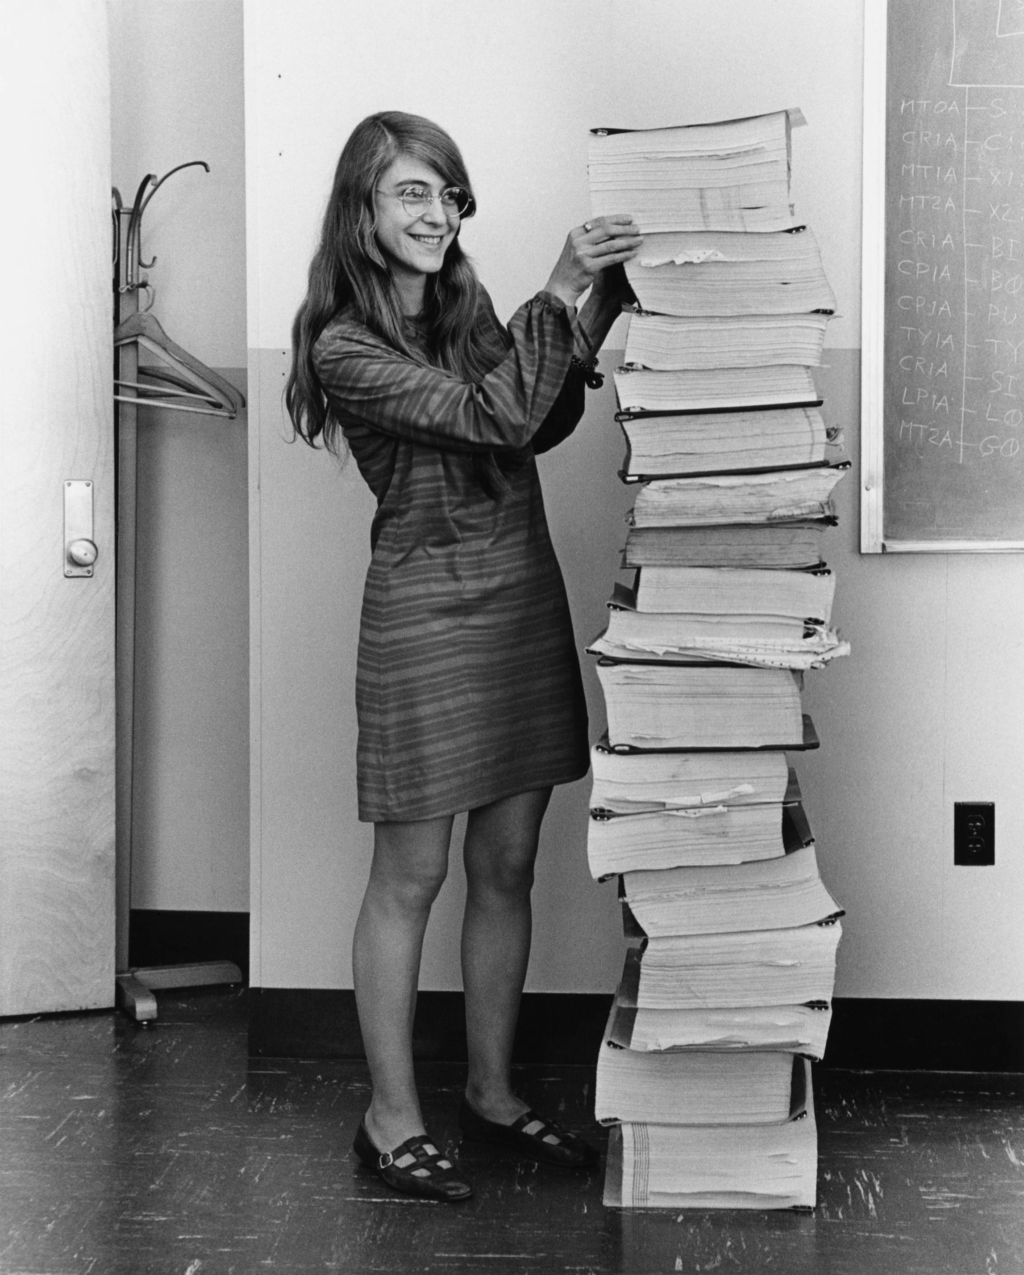
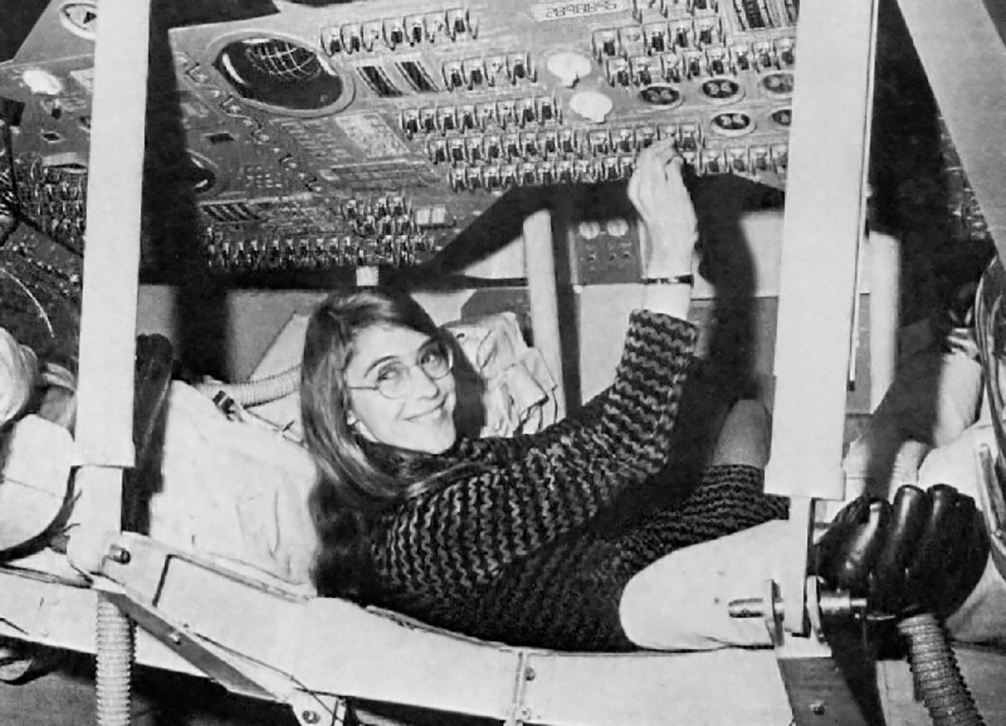
¿Y qué pasó con la llegada a la luna?
Margaret Hamilton
Dirigió el desarrollo el sistema de vuelo del Apolo11.
Evitó problemas críticos de aterrizaje.
1936-presente
¡Tenía 31 años cuando el código que escribió evitó abortar el aterrizaje en la luna!

Slide 5
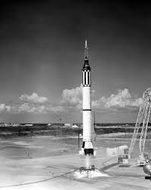
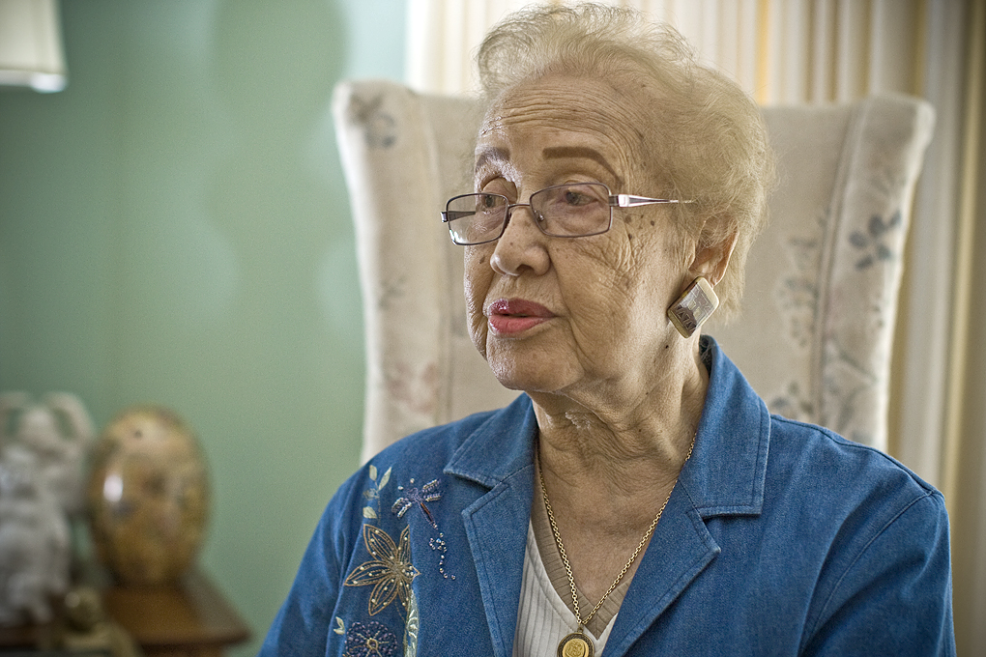
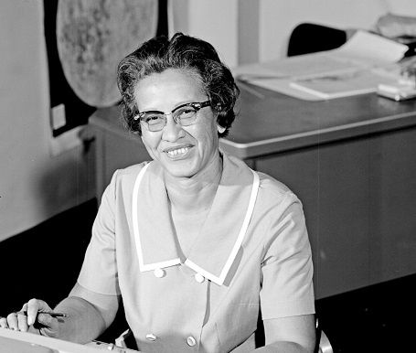
Hubo misiones previas al Apolo 11…
¡Todos estos cálculos fueron hechos a mano!
1918-presente
Katherine Johnson, Matemática
Calculó las trayectorias, órbitas, ventanas de despegue y caminos de aterrizaje del Programa Mercurio, previo al Apolo 11…

Slide 6
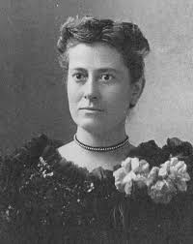
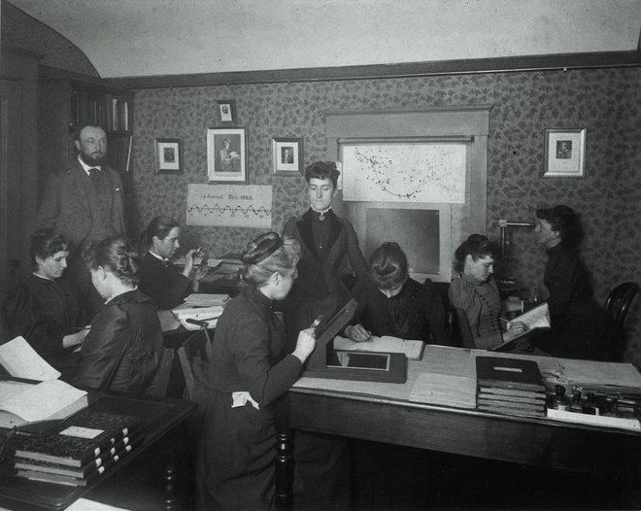
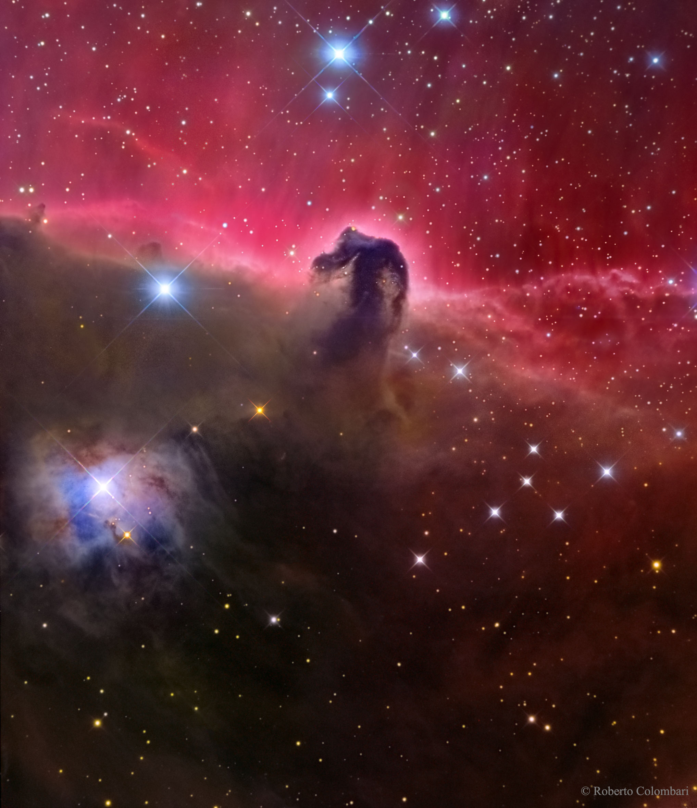
Las “computadoras de Harvard”
1875 – 1918 (aprox)
1857-1911
Williamina Fleming
Catalogó miles de estrellas
Generó un sistema de clasificación
Clasificó fenómenos
Descubrió la “Nebulosa Cabeza de Caballo”

Slide 7
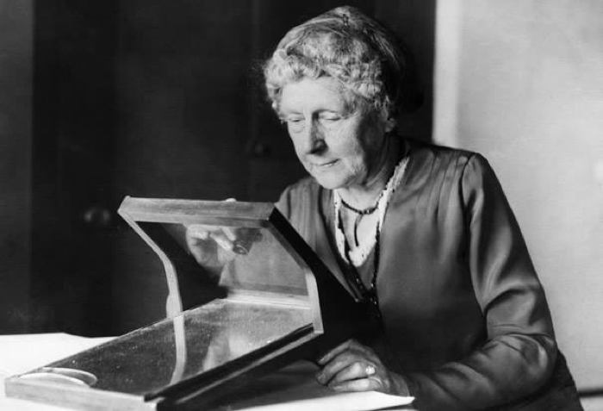
Las “computadoras de Harvard”
1875 – 1918 (aprox)
1863-1941
Annie Jump Cannon
Clasificación de estrellas por temperatura y espectro.

Slide 8
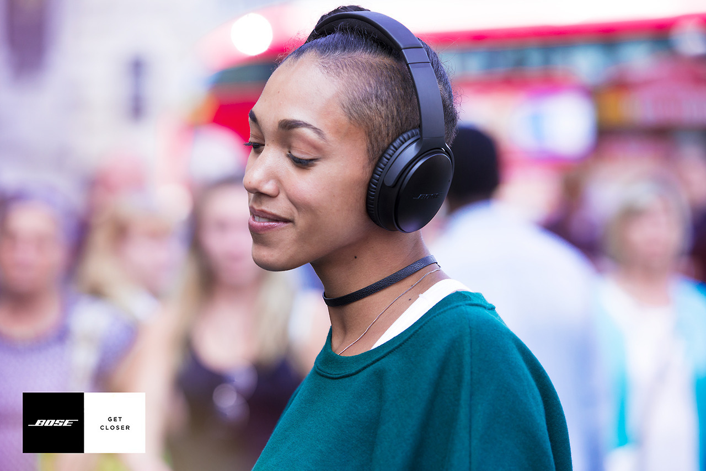
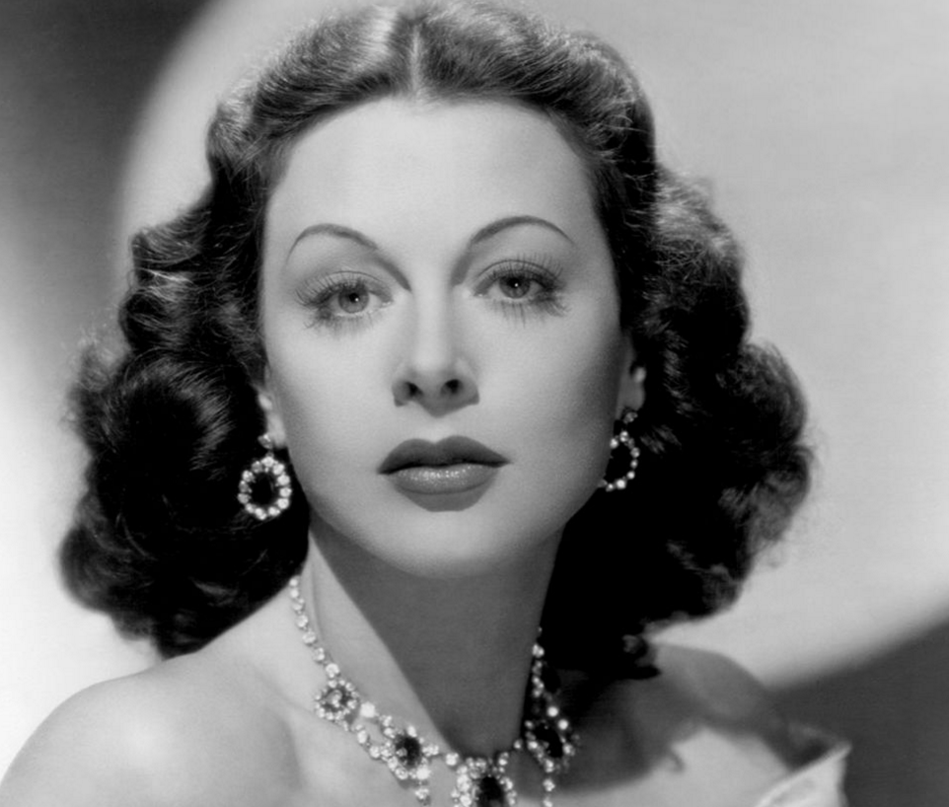

¿Y los auriculares bluetooth?
1914-2000
Hedy Lamarr
Descubrió el espectro ancho y el salto de frecuencia, que son tecnologías fundamentales para el Bluetooth.

Slide 9


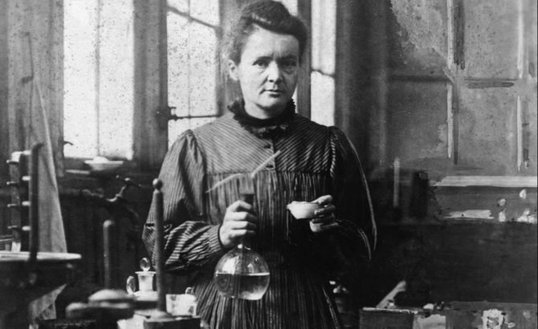
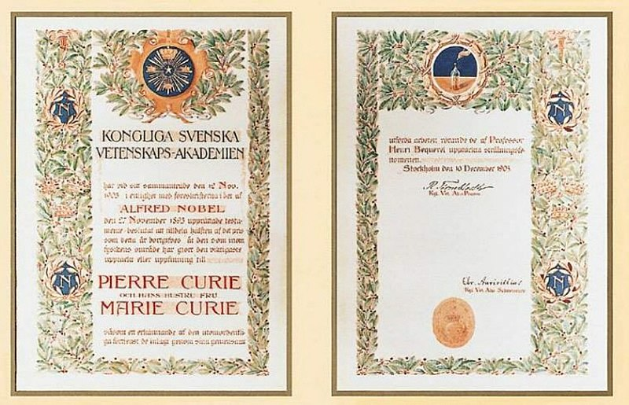
Marie Skłodowska Curie
Descubrió nuevos elementos: Radio y Polonio
Clarificó cómo funcionan los Rayos-X
Demostró que los átomos son divisibles
1867-1934
Premio Nobel en Física y Química

Slide 10
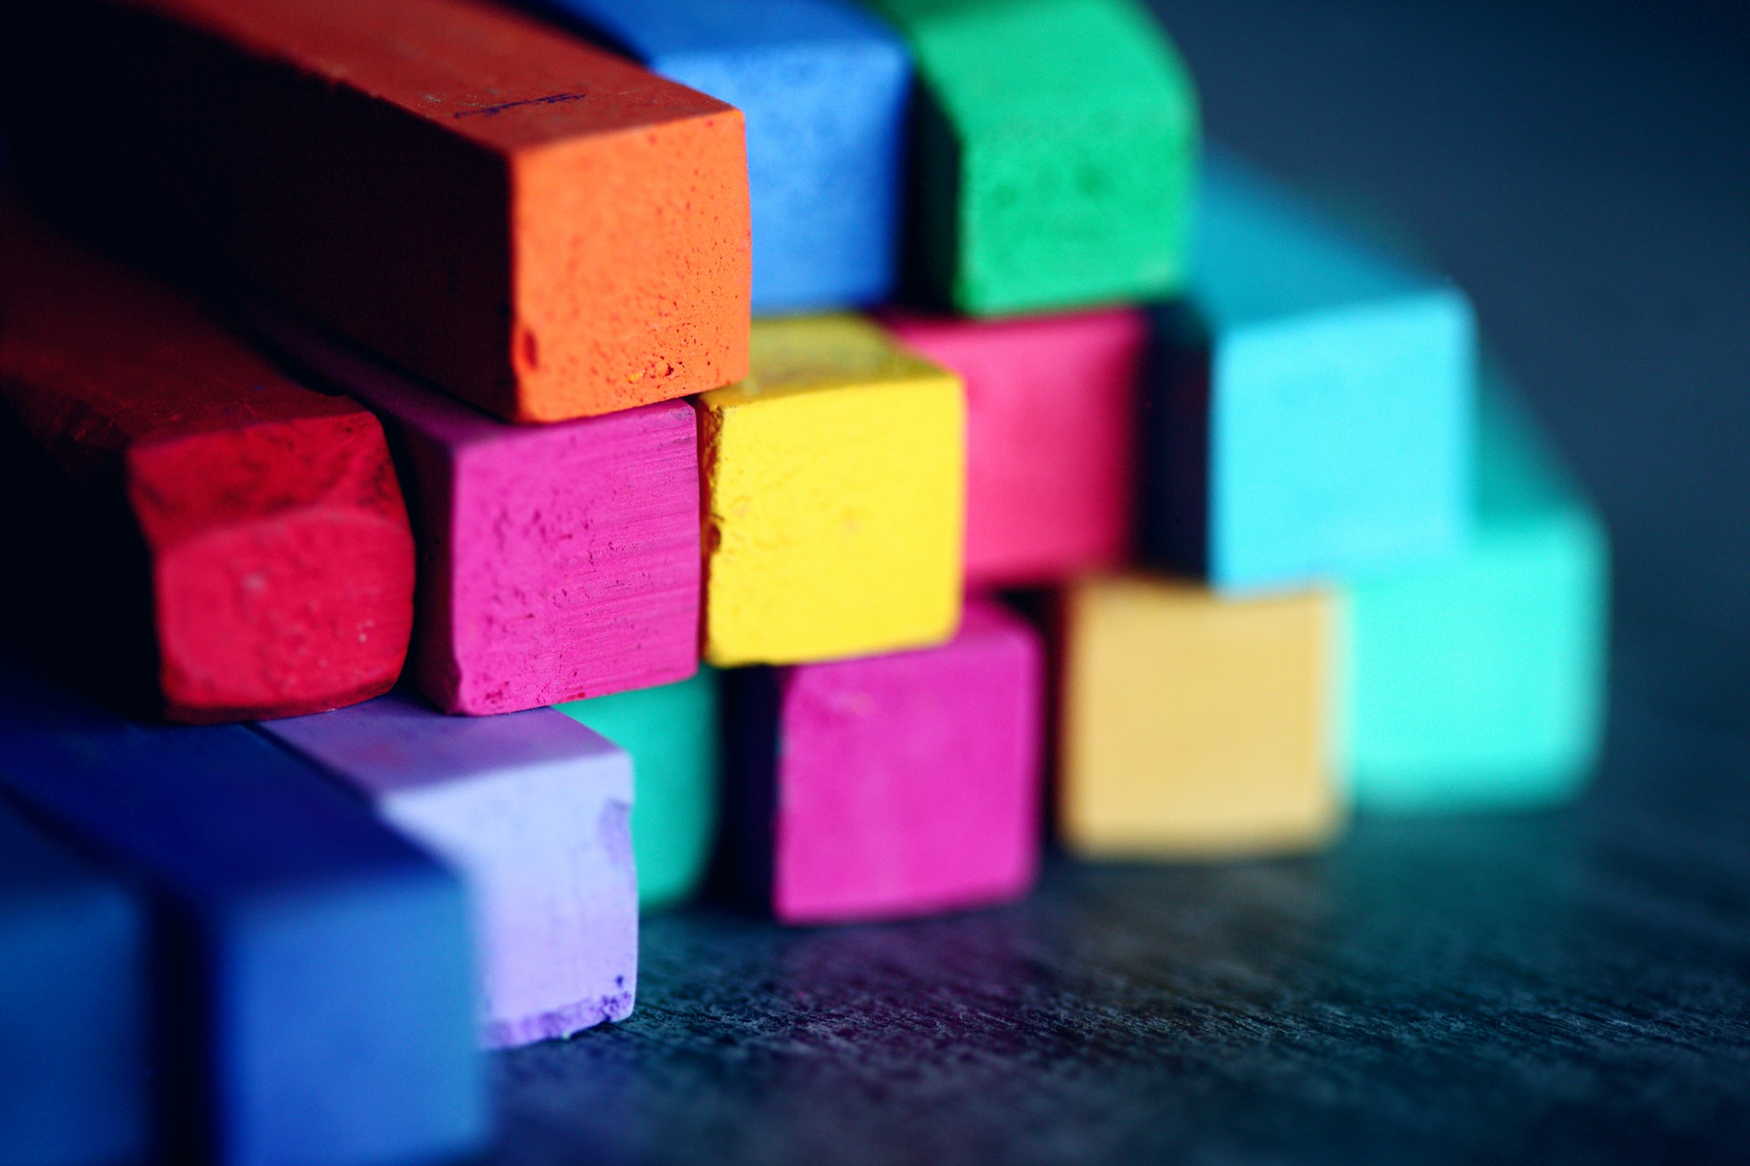
EL MUNDO LE PERTENECE A AQUELLOS QUE CREEN EN SUS SUEÑOS
ELEANOR ROOSEVELT

Slide 11
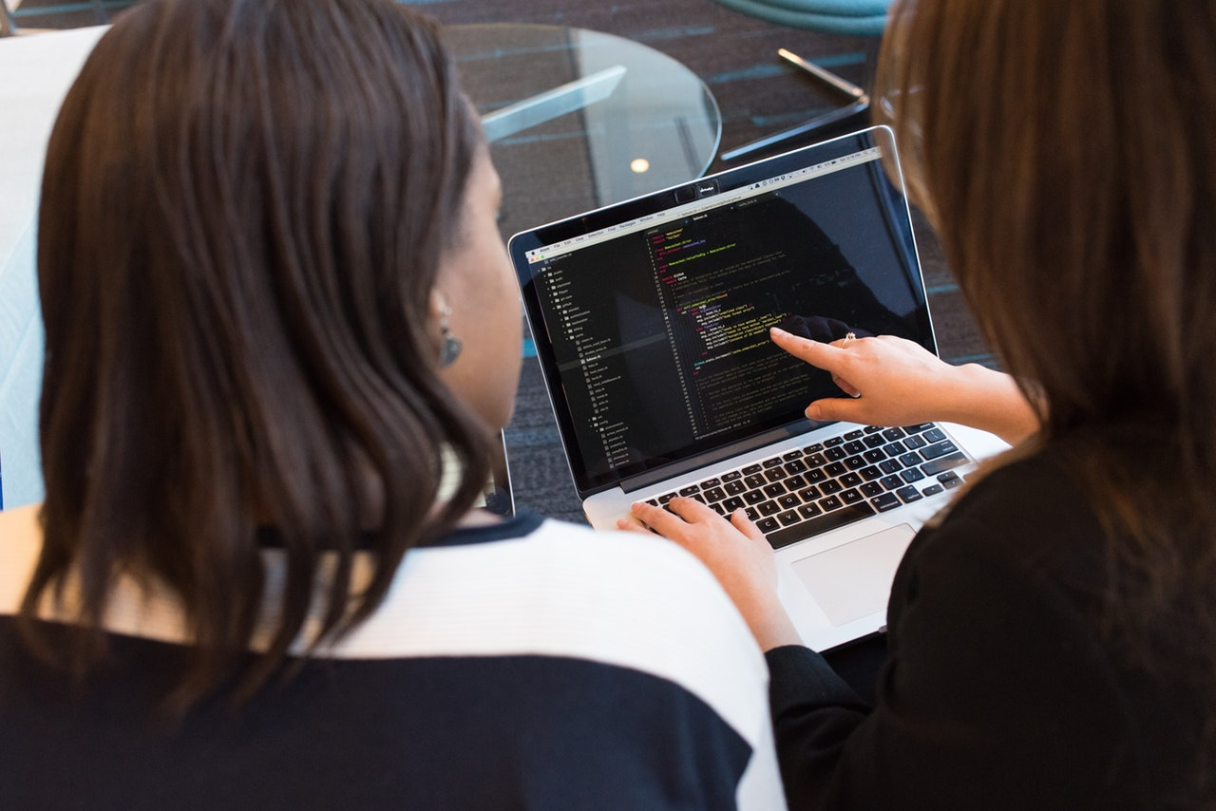
¿TE ANIMÁS A
EMPEZAR A PROGRAMAR?

Slide 12

¡LOS INVITAMOS A R-LADIES!
R-Ladies es una organización internacional cuya misión es promover la diversidad de género en la comunidad R, a través de reuniones presenciales, virtuales y mentorías en un espacio amigable.
Gabriela de Queiroz
Fundadora de R-Ladies Global

Slide 13
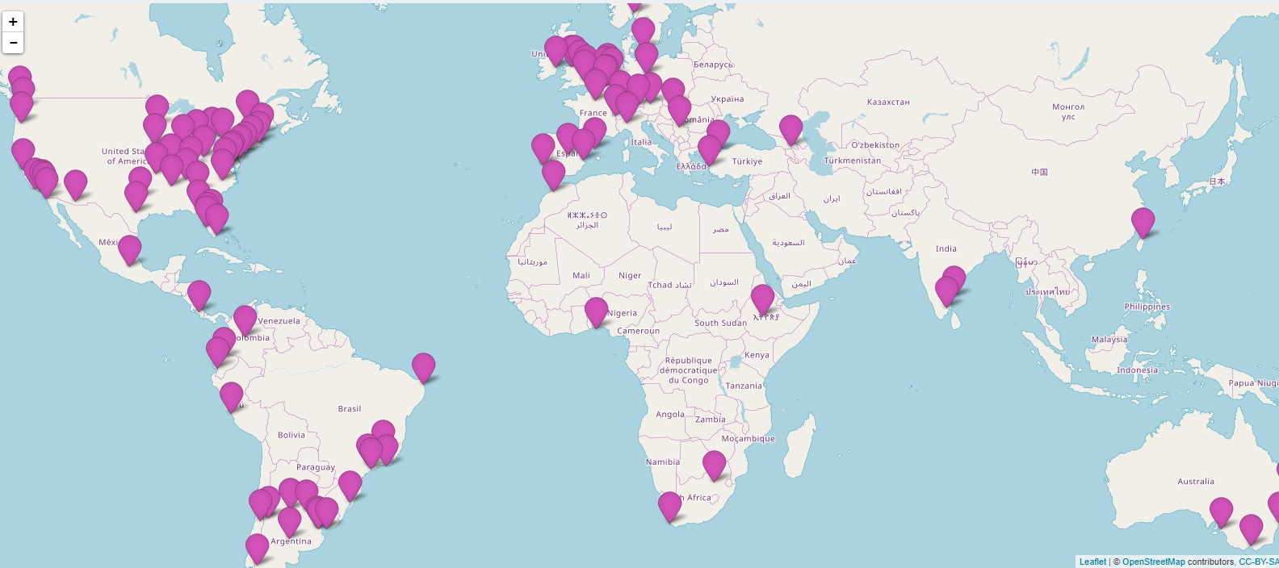
https://gqueiroz.shinyapps.io/rshinylady/
130+
40 31237+
CIUDADES
PAÍSES
MIEMBROS

Slide 14
¿QUÉ ES R?

Slide 15

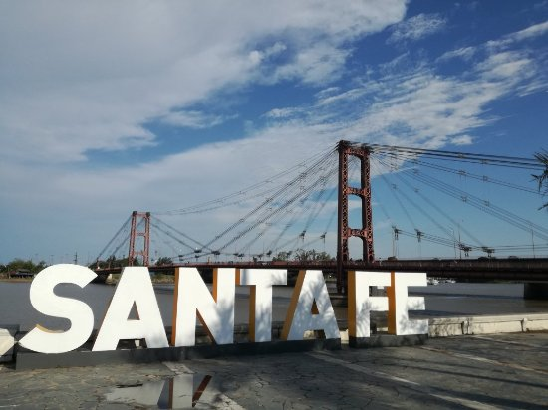



R-LADIES SANTA FE
https://www.meetup.com/rladies-santa-fe/
https://twitter.com/RLadiesSantaFe
https://www.facebook.com/RLadiesSantaFe
https://rladies-santafe.slack.com/

Slide 16
